Slide 1
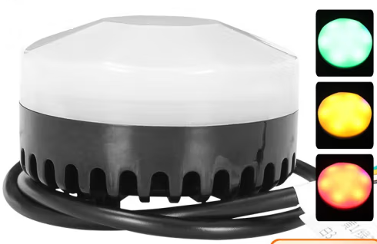
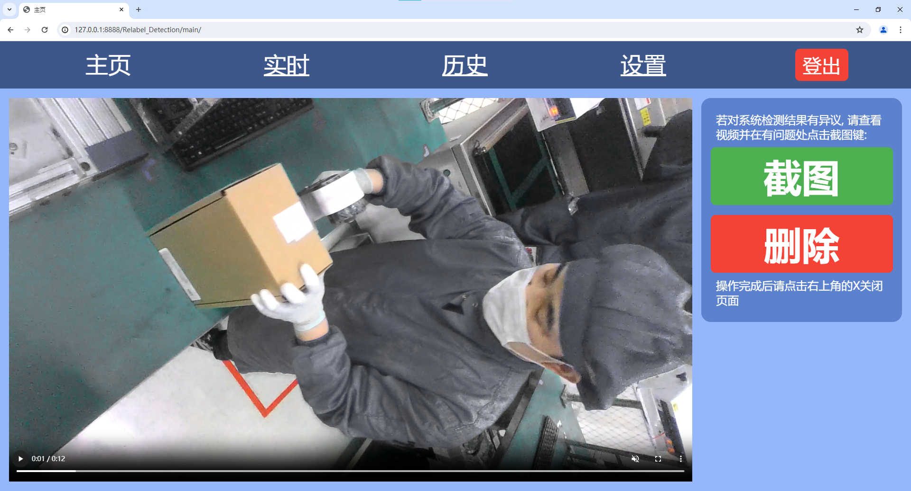
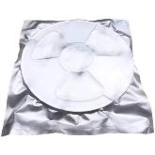


工站示意图
系统流程图
—— 实时监测系统
…… 自动更新系统
3
后台更新
系统定时自动标注新增截图
系统管理人员人工修正标注
系统训练并量化模型
1
2
交互逻辑
系统重新或继续阶段检测
员工观看视频
并酌情截图
声光报警启动
系统界面弹出
3
--------
×
×
×
----
|
操作检测
√
YOLOv8检测
贴静电胶带
√
YOLOv8检测
检查包装密封
√
YOLOv8检测
放干燥剂
2
←DP型号流程
TR型号流程→
4
扫描识别
灰度差检测
判断画面动静
√
YOLOv8检测
扫描产品型号
√
视频录制开启
报警灯变绿
×

Slide 2
第一阶段
第二阶段
√
√
√
√
√
√
灰度差检测
判断画面动静
×
YOLOv8检测
扫描产品型号
视频录制开启
报警灯变绿
YOLOv8检测
工人操作A
YOLOv8检测
工人操作B
YOLOv8检测
工人操作C
…
YOLOv8检测
工人操作N
更新系统默认目标检测模型
第四阶段
第三阶段
声光报警启动
系统界面弹出
声光报警启动
系统界面弹出
声光报警启动
系统界面弹出
系统训练并量化模型
√
系统管理人员人工修正标注
√
系统定时自动标注新增截图
员工观看视频
并酌情截图
员工观看视频
并酌情截图
员工观看视频
并酌情截图
×
×
×
×
×
×
…
…

